Slide 1
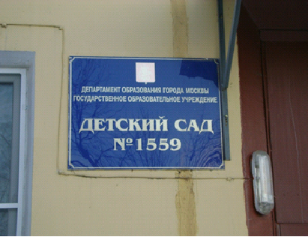
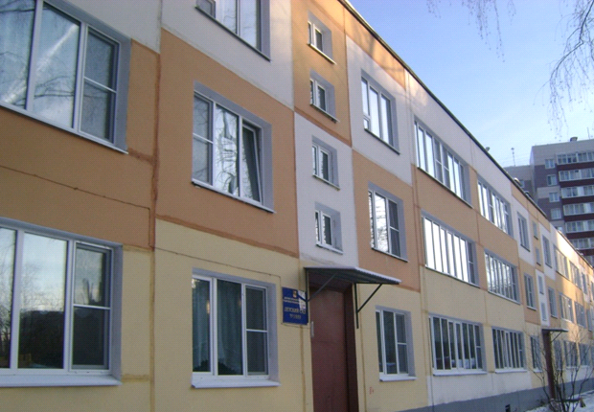
Государственное бюджетное образовательное учреждение ВОУО ДО города Москвы Детский сад №1559

Slide 2
«Доброе слово!»
                Цель: Учить детей способам общения между людьми. Формировать у детей нравственно-этические нормы.

Slide 3
Задачи:
Обучающая: Обучать правилам ведения диалога, умению поддерживать беседу: правильно задавать вопросы и отвечать на них.
Развивающая: Формировать интонационную выразительность речи;
Развивать коммуникативные свойства речи: умение употреблять слова приветствия и благодарности, способствовать преодолению застенчивости и скованности.
Воспитательные: воспитывать потребность в доброжелательном общении, необходимость в общении друг с другом; воспитывать чувство ответственности и положительного отношения к окружающим.
Ответственный за мероприятие: Самохина В. А.

Slide 4
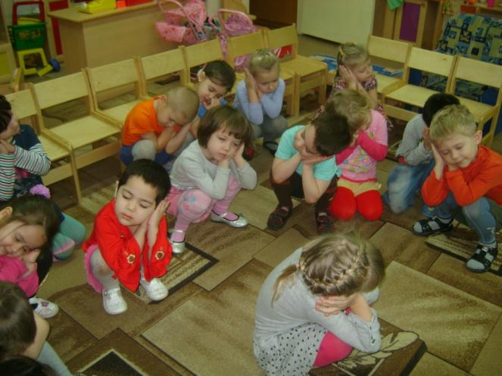
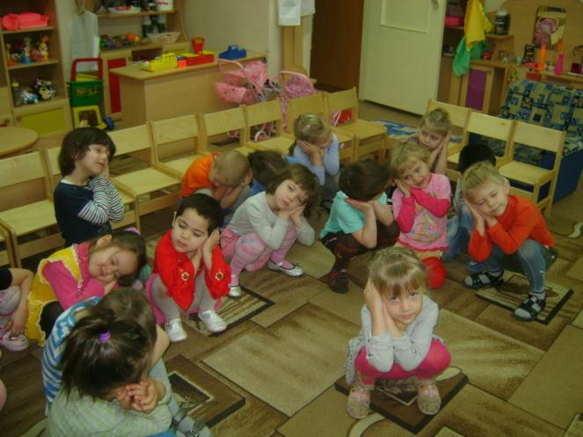
Мои детки, мои детки,
Мои детки крепко спят,
Мои детки, мои детки ,
Потихонечку сопят!

Slide 5
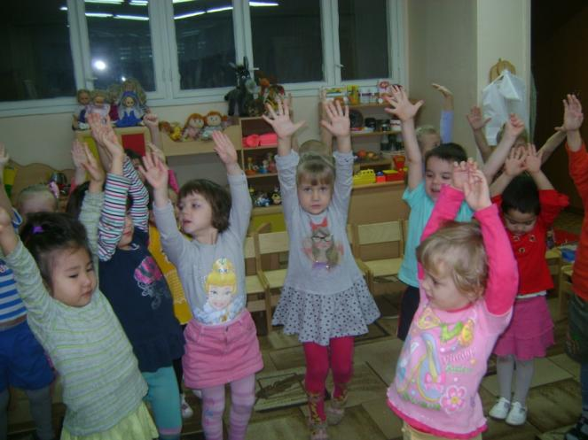
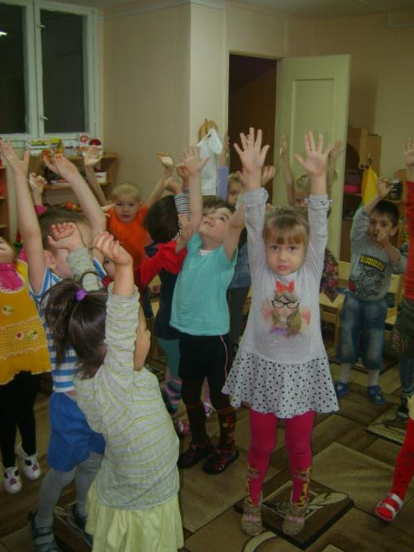
Солнце встало! Хватит спать!
Хватит спать! Пора вставать!

Slide 6
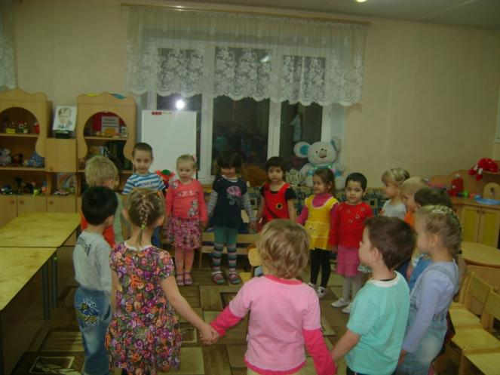
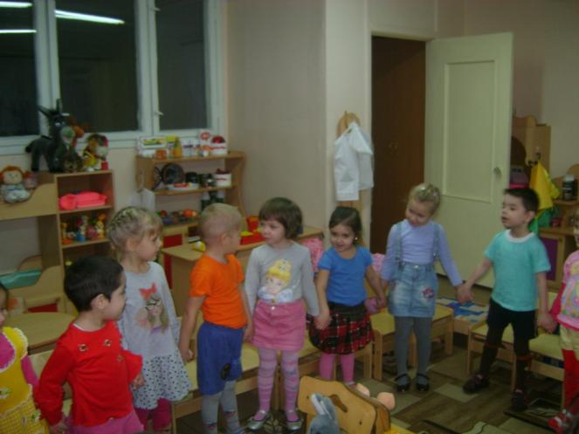
Поиграем мы в игру!
« Не сердись, улыбнись!»

Slide 7
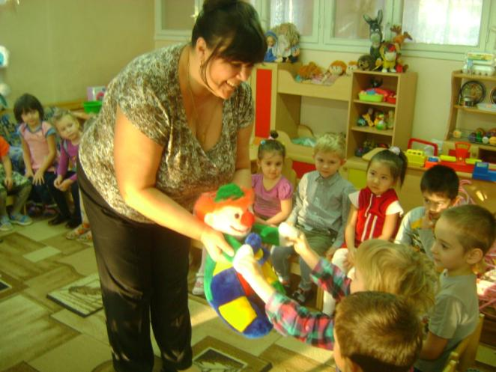
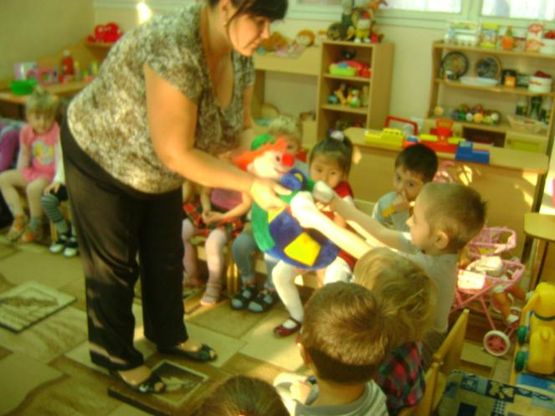
Клоун в гости к нам пришёл!
Сколько радости от встречи!
Балагурит и хохочет,
Поздороваться он хочет!

Slide 8
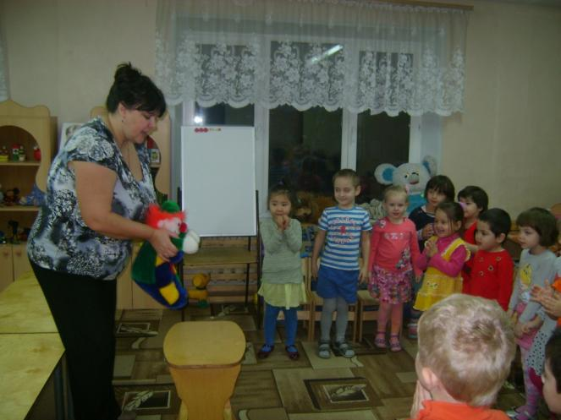
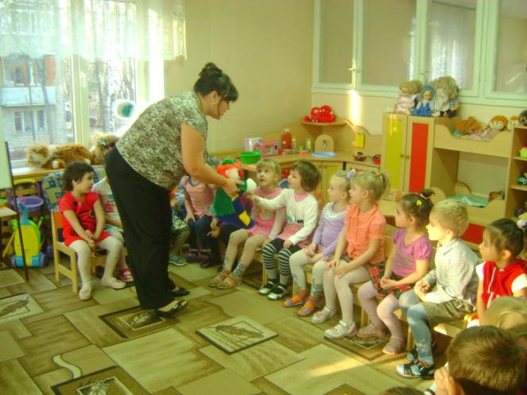
Яркий, рыжий с красным носом.
Задаёт он всем вопросы!
Добрые слова не лень
Повторять мне целый день!

Slide 9
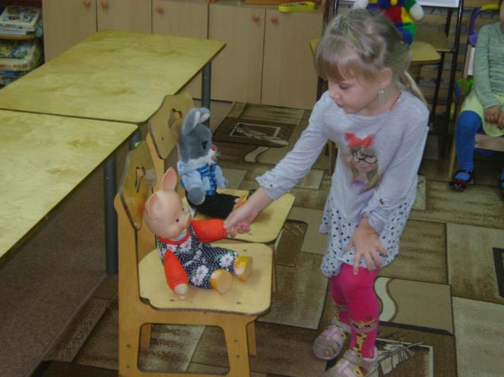
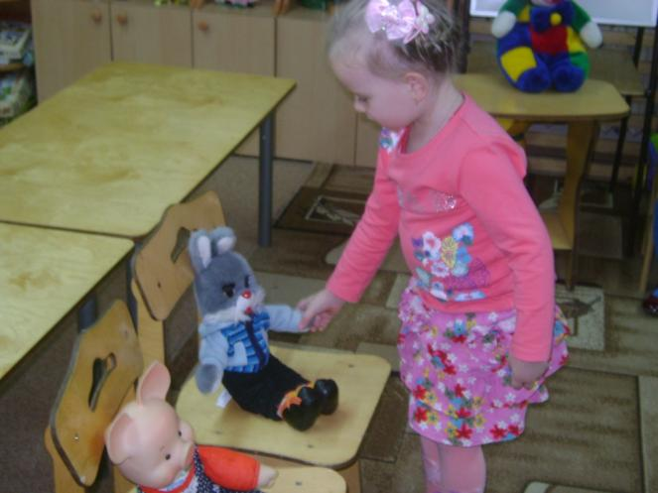
Придумано кем-то просто и мудро, при встречи здороваться:
-Доброе утро!

Slide 10
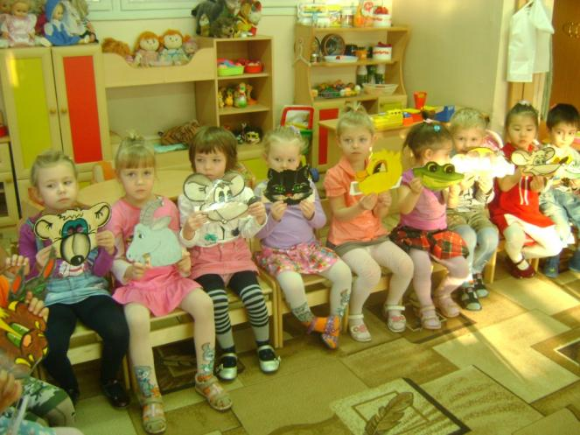
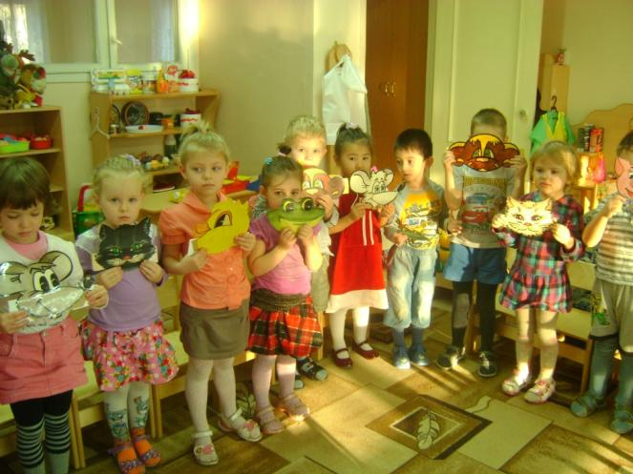
Доброе утро!- солнцу и птицам.

Slide 11
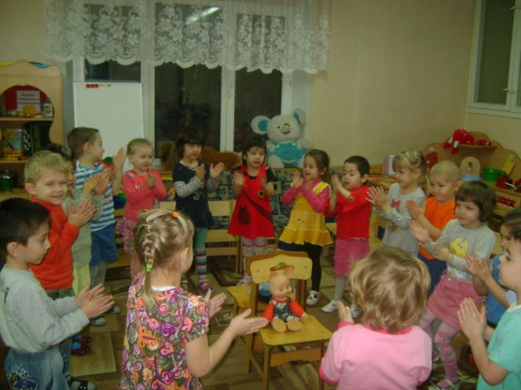
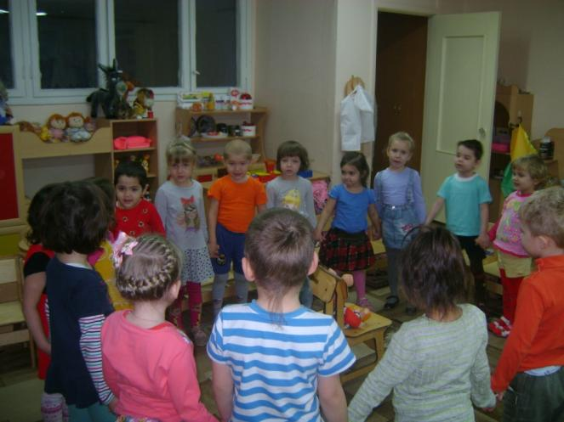
Доброе утро!- улыбчивым лицам Доброта живёт на свете
Только в добром сердце -дети!

Slide 12
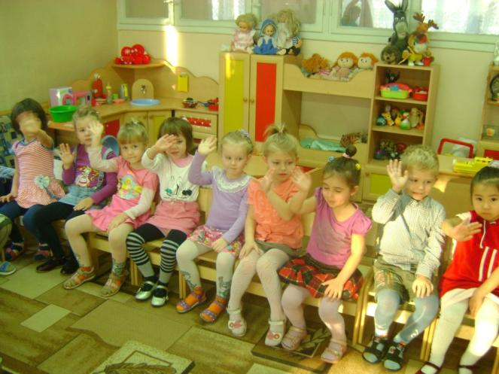
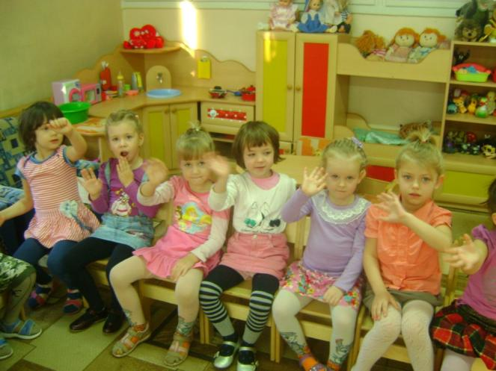
И каждый становится добрым , доверчивым…
Пусть доброе утро длится до вечера!

